Slide 1
শীতের সকালে তোমাদের সবাইকে
স্বাগতম

Slide 2
পরিচিতি
আব্দুল মজিদ
সহকারী শিক্ষক
দীঘলবাক উচ্চ বিদ্যালয় ও কলেজ।
abdulmazidjoy91@gmail.com
Mob: 01727779725
শ্রেণিঃ নবম ও দশম।
বিষয়ঃ গনিত ।
অধ্যায়ঃ ১৬.2 (পরিমিতি)
পাঠঃ চতুর্ভুজের ক্ষেত্রফল ।
সময়ঃ ৫০ মিনিট।
তারিখ; ০6/০১/২০২০ ইং

Slide 3
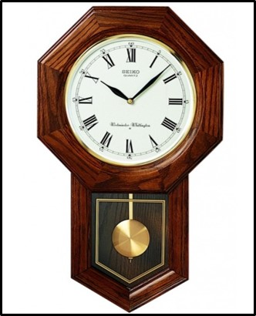
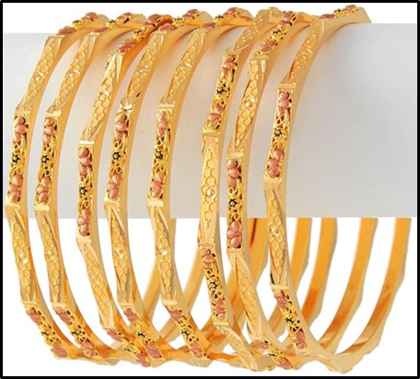
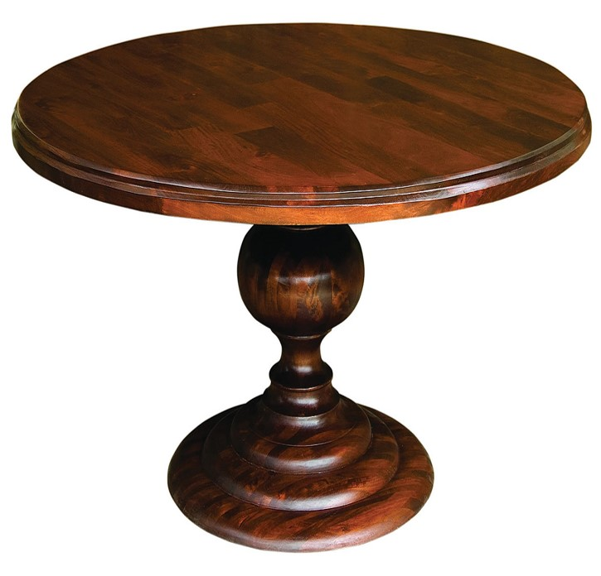
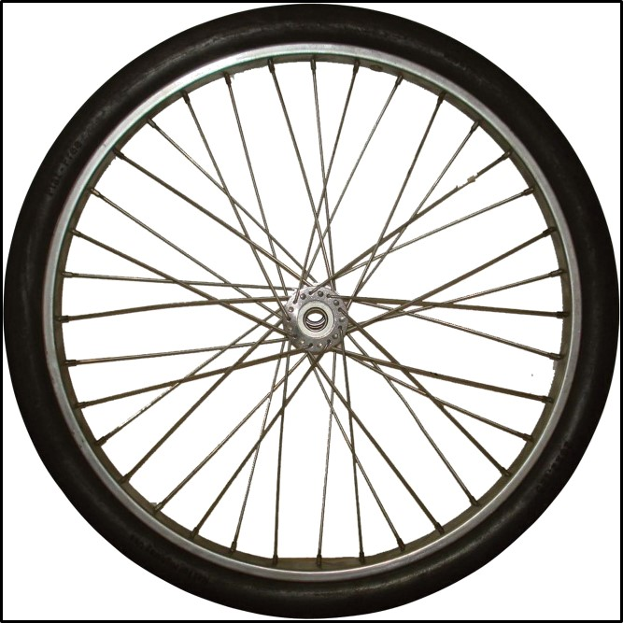
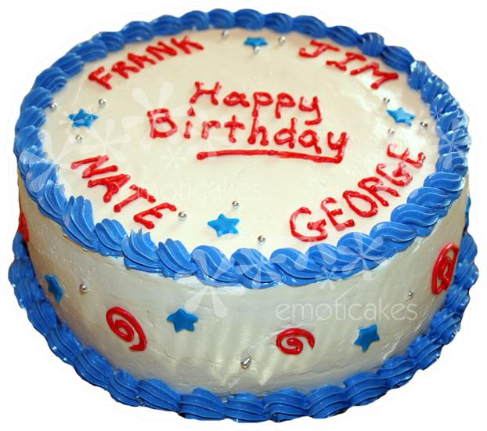
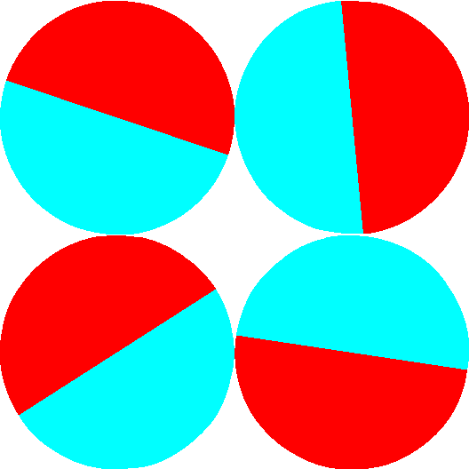
প্রত্যেক বস্তুই বৃত্তাকার
এদের নির্দিষ্ট এলাকা আছে

Slide 4
আজকের পাঠ……
বৃত্ত সম্পর্কীয় সম্পাদ্য
Notes:
প্রত্যেকটি বস্তুর নাম কী? বস্তুগুলোর আকার কেমন? গোলাকার এলাকার পরিমান কীভাবে বের করা যায়?

Slide 5
একটি ত্রিভূজের অন্তবৃত্ত আকঁতে হবে।
A
O
B
C
Notes:
প্রত্যেকটি বস্তুর নাম কী? বস্তুগুলোর আকার কেমন? গোলাকার এলাকার পরিমান কীভাবে বের করা যায়?

Slide 6
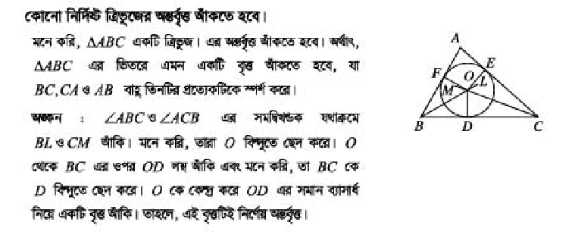
অন্তর্বৃত্ত অংকনের বিবরনঃ
Notes:
প্রত্যেকটি বস্তুর নাম কী? বস্তুগুলোর আকার কেমন? গোলাকার এলাকার পরিমান কীভাবে বের করা যায়?

Slide 7
একক কাজঃ
সময়ঃ ১০ মিনিট
একটি ত্রিভূজের তিনটি বাহু যথাক্রমে ৩, ৪ ও ৫ সেমি।
ত্রিভুজটি আকঁ?
ত্রিভূজের অন্তর্বৃত্তটি আকঁ? অংকনের বিবরন দাও।
Notes:
প্রত্যেকটি বস্তুর নাম কী? বস্তুগুলোর আকার কেমন? গোলাকার এলাকার পরিমান কীভাবে বের করা যায়?

Slide 8
বাড়ির কাজঃ
যে কোন ত্রিভুজের বহির্বৃত্ত আকঁ ?
Notes:
প্রত্যেকটি বস্তুর নাম কী? বস্তুগুলোর আকার কেমন? গোলাকার এলাকার পরিমান কীভাবে বের করা যায়?

Slide 9
ক্লাসে সহযোগীতা করার জন্য সবাইকে ধন্যবাদ।
Notes:
কন্টেনটি দেখানোর জন্য আপনাকে অনেক ধন্যবাদ।

